Slide 1
Муниципальное казённое дошкольное образовательное учреждение «Детский сад №1 п. Алексеевск Киренского района» Иркутская область, Киренский район п. Алексеевск, ул. Чапаева 46 А
Название практики:
«Тестопластика, как средство развития мелкой моторики рук у детей раннего возраста».
Направление практики:
Ранний возраст – успешная стартовая платформа развития ребенка
Шигапова М.В

Slide 2
Срок реализации практики: долгосрочный
Актуальность практики:
Технология тестопластики - средство, которое помогает решать задачи всестороннего развития ребёнка и приобретение нового опыта во всех образовательных областях. Работа с солёным тестом способствует более успешному развитию речи детей, развитию мелкой моторики, тактильной стимуляции движения рук, познавательному, социально-коммуникативному и художественно-эстетическому развитию.

Slide 3
Знакомство детей с солёным тестом. Дана возможность детям попробовать лепить из солёного теста (скатывания «колобка», «колбаски», сплющивания), а также воспитывать художественный вкус, аккуратность.

Slide 4
Создание дидактической игры – лото «В мире профессий». Цель: формирование первичных представлений о труде взрослых, его роли в обществе и жизни каждого человека. Уточнять, конкретизировать представления детей о труде повара

Slide 5
Сувенир для папы "Моя ладошка" Закрепить умения и навыки, полученные ранее (лепить шар, раскатывать лепешку, оставлять отпечаток).

Slide 6
«Папе с любовью!»

Slide 7
Открытое занятие по трудовому воспитанию в первой младшей группе «Профессия повар. Лепка из солёного теста»

Slide 8
Закрепляем представление о профессии повара, вызвали интерес к созданию объёмных и силуэтных фигурок из теста, закрепили способы получения изображения с помощью формочек для выпечки

Slide 9
Изготавливая из пластичного материала фигурки, картины, ребенок развивает фантазию, учится усидчивости, мыслить логически, развивает мелкую моторику рук.

Slide 10
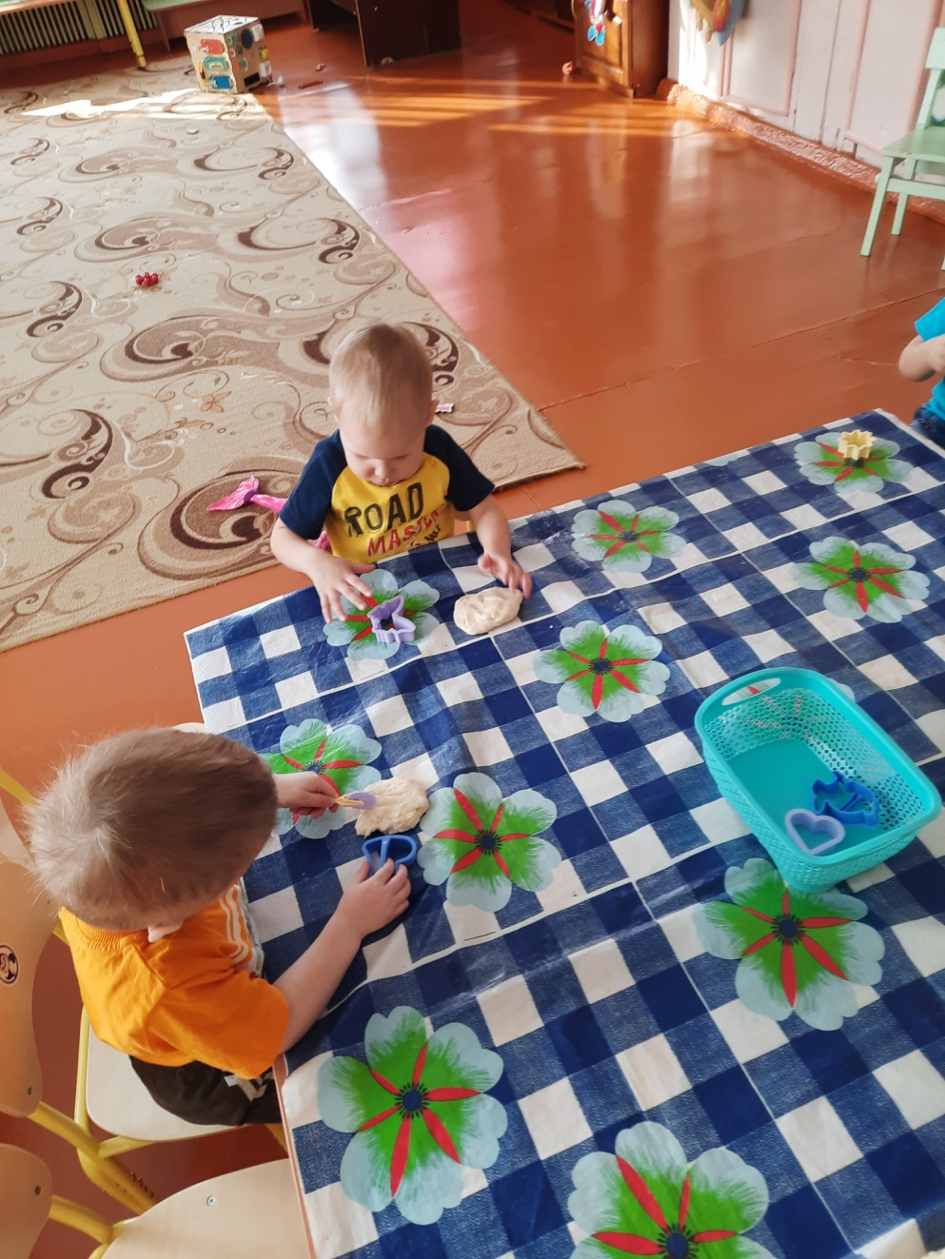
Именно занятия лепкой имеют уникальные возможности для развития всех психических свойств личности ребенка, для развития тонкой моторики рук. Если в других видах ручного труда чаще всего основную работу осуществляет ведущая рука, то во время лепки одинаково работают обе руки. Ребенок, начавший лепить в раннем возрасте, существенно опережает своих сверстников в освоении различных навыков. И дело здесь не в том, что он раньше начал практиковаться в лепке, а в том, что лепка рано разбудила его интеллектуальные и творческие задатки, приобретаемые ребенком благодаря лепке.

Slide 11
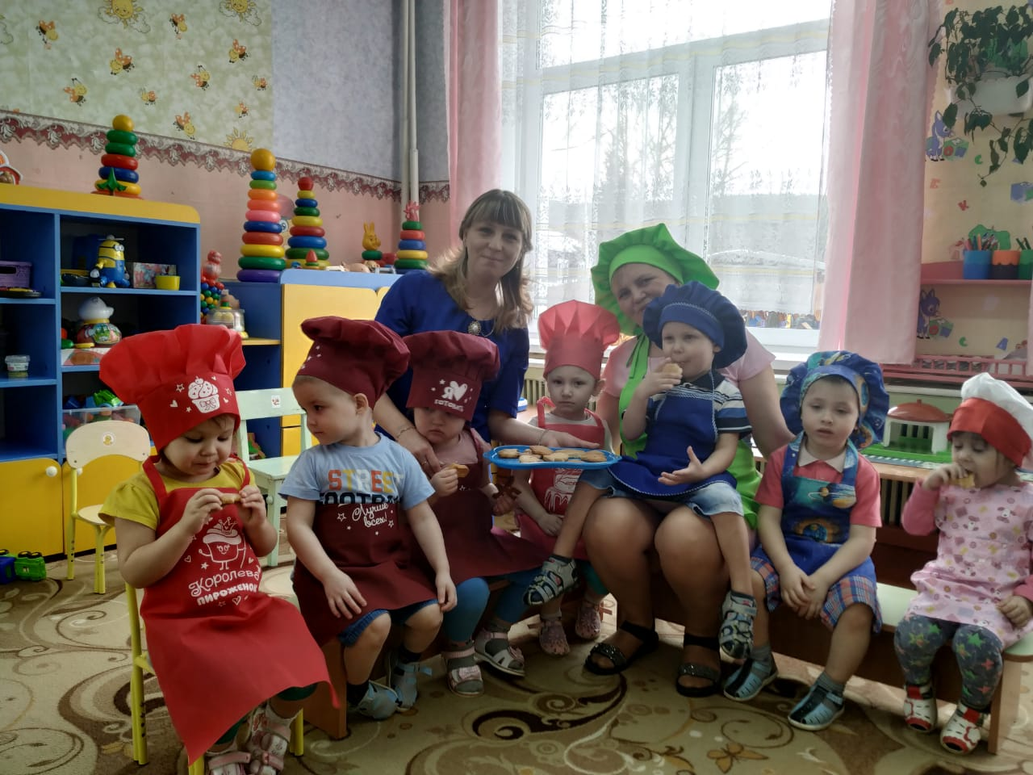
Спасибо за внимание!!!

